Slide 1
Нечёткие множества
В рамках дисциплины ТПР

Slide 2
Терминология
Нечеткое множество (fuzzy sets) – множество, элементы которого принадлежат ему в той или иной степени.
Нечеткая логика (fuzzy logic) – умозаключение с использованием нечетких множеств или нечетких правил.
Нечеткое правило (fuzzy rule) – условное высказывание вида "ЕСЛИ Х есть А, ТО У есть В", где А и В нечеткие множества. Нечеткое правило образует связь между нечеткими множествами.
Нечеткая система (fuzzy system) – множество нечетких правил, преобразующих входные данные в выходные.

Slide 3
История создания
Математическая теория нечетких множеств (fuzzy sets) и нечеткая логика (fuzzy logic) являются обобщениями классической теории множеств и классической формальной логики.
Данные понятия были впервые предложены американским ученым Лотфи Заде (Lotfi Zadeh) в 1965 г. Основной причиной появления новой теории стало наличие нечетких и приближенных рассуждений при описании человеком процессов, систем, объектов.

Slide 4
Периоды становления НМ
Первый период (конец 60-х–начало 70 гг.) характеризуется развитием теоретического аппарата нечетких множеств (Л. Заде, Э. Мамдани, Беллман). Во втором периоде (70–80-е годы) появляются первые практические результаты в области нечеткого управления сложными техническими системами (парогенератор с нечетким управлением).

Slide 5
Конец 80-х годов
Триумфальное шествие нечеткой логики по миру началось после доказательства в конце 80-х Бартоломеем Коско знаменитой теоремы FAT (Fuzzy Approximation Theorem). В бизнесе и финансах нечеткая логика получила признание после того как в 1988 году экспертная система на основе нечетких правил для прогнозирования финансовых индикаторов единственная предсказала биржевой крах. И количество успешных фази-применений в настоящее время исчисляется тысячами.

Slide 6
Области применения нечётких множеств и нечётких контроллеров
  выбор эффективного варианта инвестиционного проекта в условиях наличия неопределенности (невозможность предсказания инфляции, спроса, технических и ресурсных показателей самого проекта).
  автоматическое управление воротами плотины на гидроэлектростанциях;
  упрощенное управление роботами;
  наведение телекамер при трансляции спортивных событий;
  замена экспертов при анализе работы биржи;
  предотвращение нежелательных температурных флуктуаций в системах кондиционирования воздуха;
  эффективное и стабильное управление автомобильными двигателями;
  управление экономичной скоростью автомобилей;
  улучшение эффективности и оптимизация промышленных систем управления;
  позиционирование приводов в производстве полупроводников wafer-steppers;
  оптимизированное планирование автобусных расписаний;
  системы архивации документов;
  системы прогнозирования землетрясений;
  медицина: диагностика рака;

Slide 7
Области применения нечётких множеств и нечётких контроллеров
  распознавание рукописных символов в карманных компьютерах (записных книжках);
  распознавание движения изображения в видеокамерах;
  автоматическое управление двигателем пылесосов с автоматическим определением типа поверхности и степени засоренности;
  управление освещенностью в камкодерах;
  компенсация вибраций в камкодерах;
  однокнопочное управление стиральными машинами;
  распознавание рукописных текстов, объектов, голоса;
  вспомогательные средства полета вертолетов;
  моделирование судебных процессов;
  САПР производственных процессов;
  управление скоростью линий и температурой при производстве стали;
  управление метрополитенами для повышения удобства вождения, точности остановки и экономии энергии;
  оптимизация потребления бензина в автомобилях;
  повышение чувствительности и эффективности управления лифтами;
  повышение безопасности ядерных реакторов.

Slide 8
Эффективность нечёткой системы
Реализация нечеткой системы включает в среднем 50 правил, 6 лингвистических переменных.
В результате внедрения нечеткой системы кондиционирования воздуха в помещении сокращается время создания на 40 процентов к стандартному решению, обеспечивается поддержка температуры при наличии возмущающих факторов (открытые окна и т.п.), экономия энергии составляет до 24 процентов.

Slide 9
Система кондиционирования воздуха Mitsubishi
Промышленная система кондиционирования воздуха, обеспечивающая гибкую реакцию на изменения окружающих условий
Реализация: 50 правил; 6 лингвистических переменных ; Разрешение: 8 бит ; Входные значенияs: температура в комнате, температура стены и мгновенные значения этих сигналов
Разработка: 4 дня на создание прототипа ; 20 дней на тестирование и интеграцию ; 80 дней на оптимизацию на реальных тестовых объектах ; Реализация в виде чисто программного комплекса на стандартном микроконтроллере

Slide 10
Основные положения нечеткой математики
Лингвистической называется переменная, значением которой являются нечеткие подмножества, выраженные в форме слов или предложений на естественном или искусственном языке. Формально, лингвистическая переменная задается набором:
,
где X – название переменной, T(X) – терм-множество переменной X, т.е. множество ее лингвистических значений; U – универсальное множество, G – синтаксическое правило, порождающее названия значений переменной X, М – семантическое правило, которое ставит в соответствие каждому значению лингвистической переменной ее смысл.

Slide 11
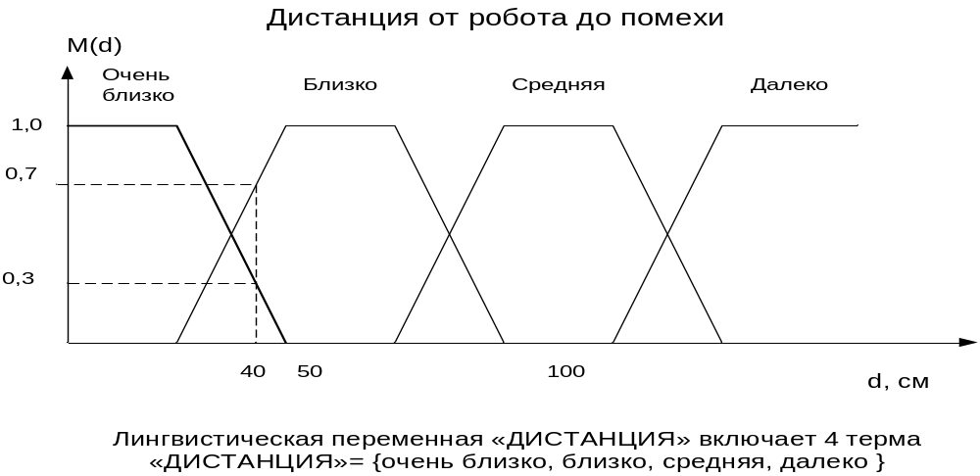
Лингвистическая переменная
Расстояние от робота до помехи

Slide 12
Функция принадлежности
Смысл лингвистического значения X характеризуется некоторой функцией принадлежности: , которая каждому элементу ставит в соответствие число из интервала [0,1].
Процедура преобразования значений базовой переменной в нечеткую (лингвистическую) переменную, характеризующуюся функцией принадлежности, называется фаззификацией.

Slide 13
Характеристика нечёткого множества
Характеристикой нечёткого множества выступает функция принадлежности, т.е. степень принадлежности значения Х нечёткому множеству.
Каждому значению лингвистической переменной соответствует свой диапазон изменения базовой переменной X в интервале [0,1].

Slide 14
Задание степени принадлежности
Задание степени принадлежности может быть в дискретной или непрерывной форме.
Дискретная форма
A(x)={μ(х1)/x1, μ(х2)/x2,…, μ(хn)/xn}
Непрерывная форма
В виде функциональной зависимости. Например, μ_{А}(х)=exp[-(x-3)/0.2]²

Slide 15
Пример нечеткого множества в дискретной форме
Неточное определение ГОРЯЧИЙ ЧАЙ.
В качестве x (область рассуждений) будет выступать шкала температуры в градусах Цельсия.
Очевидно, что она будет изменяется от 0 до 100 градусов.
Нечеткое множество для понятия ГОРЯЧИЙ ЧАЙ может выглядеть следующим образом:
C={0/0; 0/10; 0/20; 0,15/30; 0,30/40; 0,60/50; 0,80/60; 0,90/70; 1/80; 1/90; 1/100}.

Slide 16
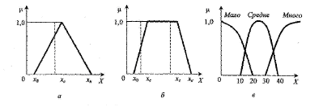
Пример нечеткого множества в непрерывной форме

Slide 17
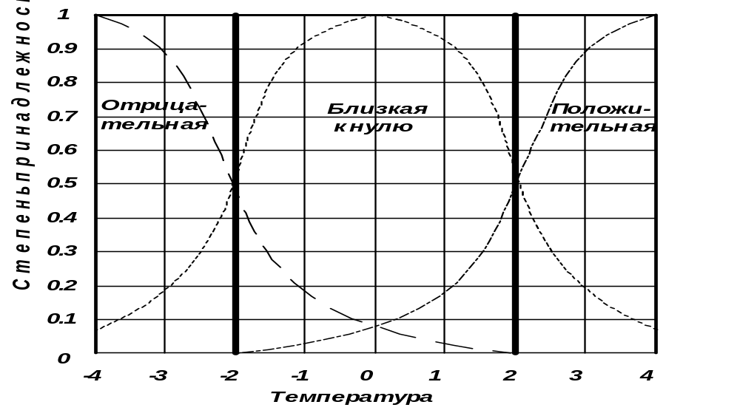
Лингвистическая переменная температура
Пример ЛП

Slide 18
Операции над нечеткими множествами (вложение)

Slide 19
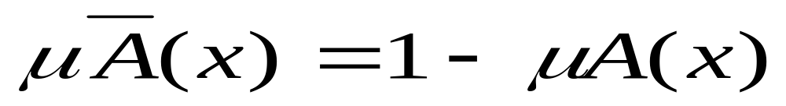
Операции над нечеткими множествами (дополнение)
или отрицание нечёткого множества

Slide 20
Операции над нечеткими множествами (пересечение)
Логическое умножение

Slide 21
Операции над нечеткими множествами (объединения)
Логическое сложение

Slide 22
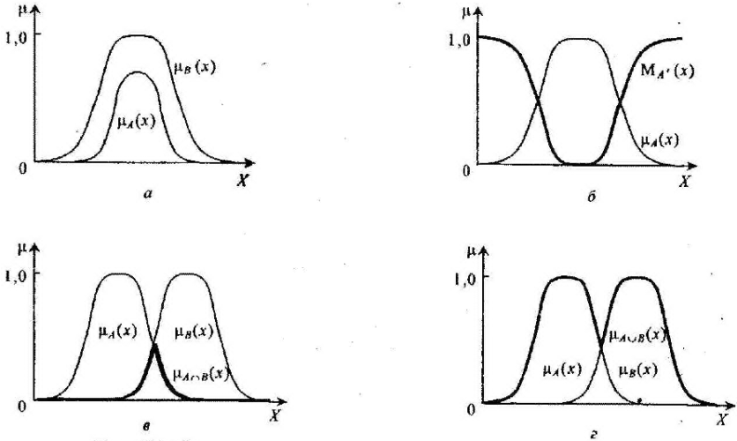
Графики операций

Slide 23
Примеры операций
Заданы два нечётких множества
A(x)={1.0/x1, 0.7/x2, 0.5/x3, 0.1/x4}
B(x)={0.2/x1, 0.5/x2, 0.6/x3, 0.7/x4}
Логическая сумма (объединение множеств)
С=A Ụ B={1.0/x1, 0.7/x2, 0.6/x3, 0.7/x4}
Логическое произведение (пересечение)
С=A ∩ B={0.2/x1, 0.5/x2, 0.5/x3, 0.1/x4}
Отрицание
Not A={0.0/x1, 0.3/x2, 0.5/x3, 0.9/x4}

Slide 24
Равенство множеств
Два множества равны между собой, если
μ_{А}(хi)= μ_{В}(хi).
Кардинальное число нечеткого множества А равно сумме коэффициентов принадлежности всех элементов к этому множеству μ (А)= ∑μ A(xi).
Сечением α нечеткого множества А называется подмножество
Аα , содержащее те элементы множества А, для которых μ A(x)> α (слабое сечение) и μ A(x)>= α (сильное сечение). α = [0,1].

Slide 25
Операция концентрации и растяжения
CON(A) Отождествляется с ЛП «очень»
μ_{CON}(х)=[μ_{CON}(х)]²
DIL(A) Отождествляется с ЛП «приблизительно»
μ_{CON}(х)=[μ_{CON}(х)]^{1/2}

Slide 26
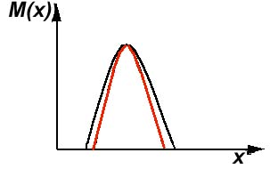
Концентрация НМ

Slide 27
Алгебраическое произведение
μ_{А*B}(х)= μ_{A}(х)* μ_{В}(х)
Ограниченное произведение
μ_{А|*|B}(х)=max{0, μ_{A}(х)+ μ_{В}(х)-1}

Slide 28
Ограниченная сумма и разница
Ограниченная сумма
μ_{А|+|B}(х)=min{1, μ_{A}(х)+ μ_{В}(х)}
Ограниченная разница
μ_{А|-|B}(х)=max{0, μ_{A}(х)- μ_{В}(х)}

Slide 29
Нормализация
NORM(X)
μ_{NORM}(х)=μ_{A}(х)/max {μ_{A}(х)}
Высотой d нечеткого множества А называется максимальное значение функции принадлежности этого множества.
Если d = 1, то нечеткое множество называется нормальным.

Slide 30
Свойства нечётких множеств
Ассоциативность (A*B)*C=A*(B*C)
Коммуникативность (A*B)=(B*А) за исключением ограниченной разности
Дистрибутивность A*(B o C)=(A*B) o (А*C),
где * и o обозначают любую операцию над нечёткими множествами
A ∩ notA ≠ ∅
A ∪ notA ≠U (полное множество)

Slide 31
Мера нечёткости
Мера Егера
FUZp(A)=1-[Dp(A, notA)/n^{1/p}]
Метрика Хэмминга
D1(A, notA)=Σ|2*μ_{А}(хi)-1|
Метрика Евклида
D2((A, notA)= √[Σ(2*μ_{А}(хi)-1)²]
Мера Коско
FUZ(A)=[M(A ∩ notA) ]/[M(A ∪ notA) ]

Slide 32
Пример
Нечеткое множество А определяется дискретным способом. Мера Егера
A ={0.1/x1; 0.5/x2; 0.8/x3; 1.0/x4; 0.8/x5; 0.5/x6; 0.1/x7}
~A={0.9/x1; 0.5/x2; 0.2/x3; 0.0/x4; 0.2/x5; 0.5/x6; 0.9/x7}
FUZ1(A, ~A)=1-1/7(0.8+0+0.6+1+0.6+0+0.8)=0.457
FUZ2(A, ~A)=1-1/√7 (0.64+0+0.36+1+0.36+0+0.64)=0.347
Мера Коско FUZ3(A)=M(A∩~A) / M(A ∪ ~A),
FUZ(A)=(0,1+0,5+0,2+0+0,2+0,5+0,1) / (0,9+0,5+0,8+1+0,8+0,5+0,9)=0,296

